Slide 1
JavaScript

Slide 2


Slide 3

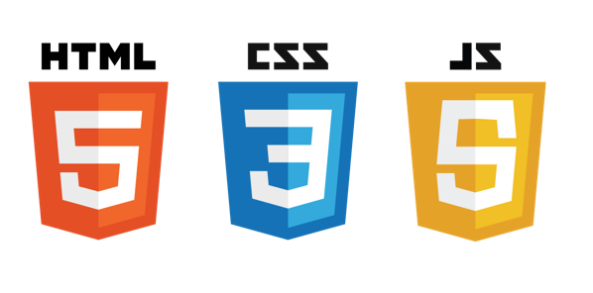
귀여운 – 형용사 미니언이 – 명사
춤춘다 – 동사
Notes:
문장에 비유하기
- HTML: 명사
- CSS: 형용사
- JS: 동사

Slide 4
JavaScript
JavaScript
웹 페이지에서 복잡한 기능을 구현할 수 있도록 하는
스크립팅 언어 또는 프로그래밍 언어
생동감!!
Notes:
자바스크립트는 복잡한 “기능”을 구현할 수 있도록 하는 프로그래밍 언어 입니다.!
상호작용이 되는 행위들은 모두 JS의 역할이다. 라고 이해하시면 되겠습니다.

Slide 5
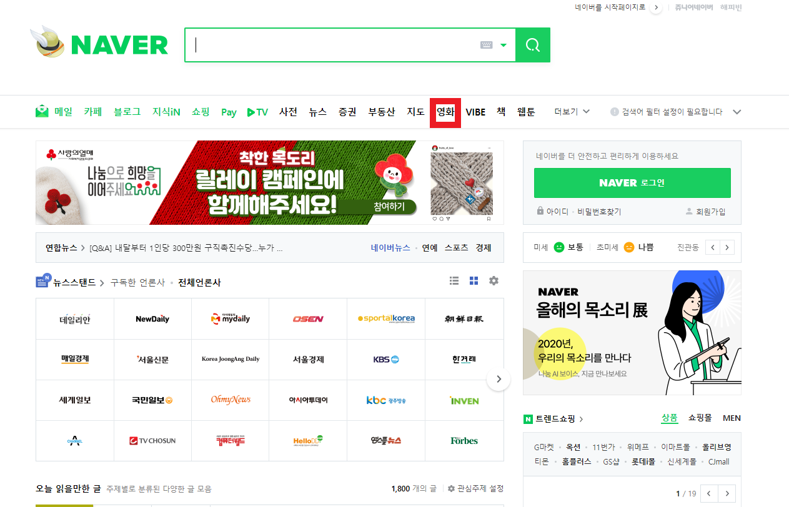
JavaScript 사용
동적기능
동적처리
이벤트 처리
슬라이드 메뉴
…
Notes:
네이버 예시

Slide 6
JavaScript 참조 방식
내장
방식
?
링크
방식
Notes:
JS는 2가지 참조 방식이 있습니다.
내장방식, 링크방식
여기서 말하는 참조 방식이란 우리가 css를 링크나 직접 적용해서 사용하는 것처럼 하는것을 말합니다.
Js도 비슷합니다.

Slide 7
내장 방식!
<script>
alert("헤드 그런데 js 파일 링크 위");
</script>
위치는 어디서나 사용이 가능합니다!
Head 태그 내부
Body 태그 내부
Head 와 body 사이
Body 아래 등
Notes:
먼저, 내장방식
Html 문서내에 <script> 태그를 사용하여 js 코드를 직접 포함하는 방식입니다.
위치는 어디서나 사용이 가능합니다. 꼭 <script> 태그로 감싸주시면 됩니다.

Slide 8
링크 방식!
Java Script 파일을 따로 만들어서 링크하는 방식 like CSS
위치는 어디서나 사용이 가능합니다!
Head 태그 내부
Body 태그 내부
Head 와 body 사이
Body 아래 등
<script src="./index.js"></script>
Notes:
링크 방식은 JS파일을 따로 만들어서 링크연결을 통해 접근하는 방식입니다.
링크방식도 마찬가지로 어디에서나 사용가능

Slide 9
각각의 장단점이 존재 하겠죠?
내장 방식
간단하게 만들 수 있음
특정 페이지에서만 작동하는 기능일 경우 내장 방식으로만 따로 구현 가능
링크 방식
JS 코드의 양이 많아지면 파일로 관리하는 편이 편함
같은 기능을 다른 페이지에서 사용하고 싶을 때 JS 파일 링크만 걸어서 사용 가능
유지 보수 용이성이 편리
Notes:
각각 장단점이 존재 하겠죠?

Slide 10
일단 해봅시다!
console.log(“TEXT”);
우리의 디버깅 친구!
물론 이걸 쓰는 건 안 좋은 방식입니다!
alert(“TEXT”);
화면에 뭐든 떠야 재미 있으니까!
자매품 confirm(“TEXT”);
애는 취소 버튼이 있어요! → 값을 리턴한다 & IF문에 사용 가능!
Notes:
Console.log는 테스트용, 디버깅용도로만 사용.
(버그를 찾는데는 도움이 되지만, 코드에 대한 이해를 개선하거나 코드의 구조를 더 잘 만들거나 유지보수를 하는데에는 도움이 되지 않습니다.)
만약 서버 배포한다면 console.log는 모두 지워야 함
Return - 결과가 나타내는 것을 값을 내뱉는다.
코드 쳐보기
Head에 링크걸고,
Body에 script걸어서

Slide 11
읽기 순서?
CSS의 방식 또는 선언 위치에 따라서 읽기 순서가 달라졌지요?
JS는 어떤지 확인해 봅시다!
Notes:
질문하기
읽기 순서가 어떠했나?

Slide 12
<!DOCTYPE html>
<html lang="ko">
<head>
<meta charset="UTF-8">
<meta http-equiv="X-UA-Compatible" content="IE=edge">
<meta name="viewport" content="width=device-width, initial-scale=1.0">
<title>Document</title>
<script>
alert("헤드 그런데 js 파일 링크 위")
</script>
<script src="./index.js"></script>
<script>
alert("헤드 그런데 js 파일 링크 아래")
</script>
</head>
<script>
alert("헤드랑 바디 사이");
</script>
<body>
<h1>hello, Js World!</h1>
<script>
alert("바디 안쪽");
</script>
</body>
<script>
alert("바디 아래");
</script>
</html>
alert(“링크방식");
index.js
index.html
Notes:
이게 index.html . 같이 실습했던것.
순서 설명

Slide 13
읽기 순서!
말 그대로 읽히는 순서에 따라서 작동 합니다!!
Notes:
상황에 맞게 잘 사용하면 되고 일단 head 에 걸자
head 태그안에는 사람들에게 직관적으로 보이지 않는 내용에 대해서
body태그에는 직관적으로 보이는 태그에 대해서 하는데
head tag안에 걸었을 때
script내용을 불러온 이후에 body를 읽기 때문에 scrip의 내용이 너무 길면 흰 화면이 오래 보여서 오류처럼 보일 수 있음
body태그 안에 걸었을 때,
요소가 먼저 보이고 스크립트가 읽히기 전에 요소에 이벤트를 걸었을 때 (버튼을 눌렀을 때 버튼의 기능이 제대로 동작하지 않을 수 있다.)
특정 위치가 더 좋다! 고 말할 수 없음 잘 생각하고 판단해서 사용하세요.

Slide 14
JS 기초!

Slide 15
표기법
dash-case (kebab-case)
snake_case
camelCase
PascalCase
Notes:
다음은 표기법에 대해 배워보겠습니다.
문법과 같다.
일반적으로 다음과 같은 4개의 표기법이 있습니다.

Slide 16
tomakeyoufeelmyloveknowmetoowell

Slide 17
dash-case(kebab-case)
to-make-you-feel-my-love-know-me-too-well
Notes:
단어 사이에 하이픈(‘-’)을 사용하여 단어를 구분하는 방식
주로 html 속성이름, css 클래스이름, url 경로에 사용
js 에서는 변수나 함수 이름에 dash(하이픈,, 마이너스 기호) 를 넣으면 안됨 -> 문법적으로 안됨 -> 나중에 뒤에서 배움

Slide 18
snake_case
to_make_you_feel_my_love_know_me_too_well
Notes:
단어 사이에 밑줄을 사용하여 구분하는 방식입니다.
스네이크는 주로 상수나 파일 이름에 사용

Slide 19
camelCase
toMakeYouFeelMyLoveKnowMeTooWell
Notes:
단어의 첫 글자를 제외한 나머지 단어의 첫 글자를 대문자로 쓰는 방식
주로 변수나 함수의 이름을 작성할 때 사용

Slide 20
PascalCase
ToMakeYouFeelMyLoveKnowMeTooWell
Notes:
카멜 케이스랑 비슷하지만 맨 앞의 알파벳도 대문자로.
일반적으로는 카멜케이스 사용하지만 특수한 경우에는 파스칼 케이스 사용
(생성자 -> 생성자 언급은 안하는게 좋을 것 같음)
생성자 함수, 리액트 컴포넌트 이름 작성.

Slide 21
Zero-based Numbering
프로그래밍에서는 0 기반으로 번호를 매긴다!
특수한 경우를 제외하고는 0부터 숫자를 시작함
Notes:
프로그래밍 언어 및 컴퓨터 과학 분야에서 매우 흔히 사용되는 관행.
0부터 시작하는 것을 의미.

Slide 22


1 2 3 4 5 6 7 8 9 10 ~
0 1 2 3 4 5 6 7 8 9 ~
Notes:
사람은 1부터~
컴퓨터는 0부터~

Slide 23
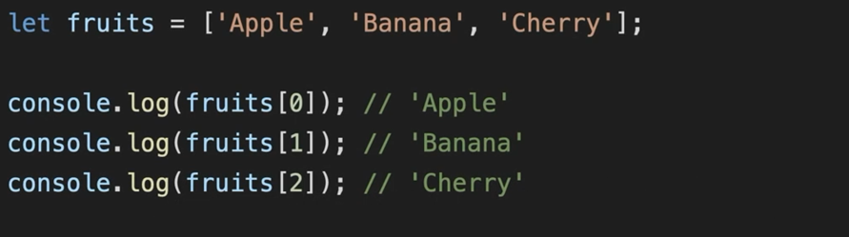
Notes:
Fruits라는건 배열이라는 데이터 종류 중 하나에요.
나중에 배우게 될 것..
대괄호 안에는 ~ n번째에 대한 수가 나오게 되는데
zero base numbering이기 때문에
우리가 생각하는 첫번째인 Apple을 consol창에 띄우고 싶다면 [0]번째를 부르면 됨

Slide 24
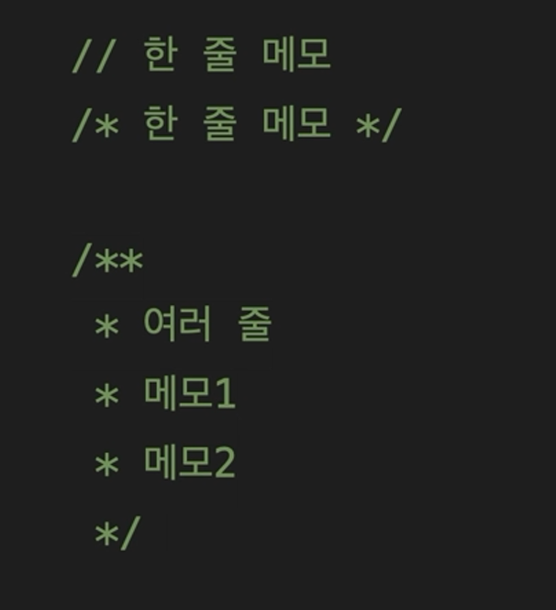
JavaScript 주석
Notes:
Js에서 주석 처리 방법.
같이 있다 해보면서 익히도록 하겠습니다.

Slide 25
JavaScript 변수

Slide 26
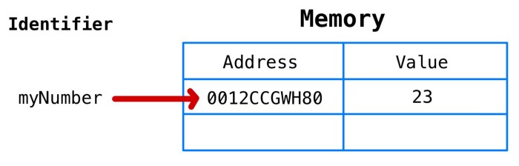
JavaScript 변수
Notes:
변수는 데이터를 저장하고 나중에 참조하거나 조작하는데 사용되는 식별자 입니다.
(실제로 데이터를 직접 저장하는 것이 아닌 데이터가 저장된 메모리 공간의 주소를 참조)
변수에는 값을 할당할 수 있고, 해당 값을 변경 할 수 있습니다.

Slide 27
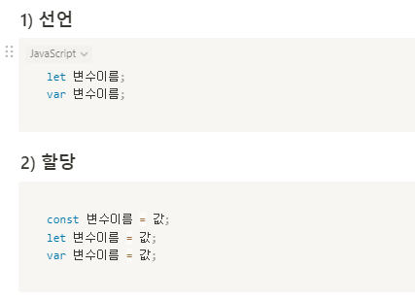
JavaScript 변수
Notes:
이렇게 선언을 통해 변수를 정의하고, 할당을 통해 변수에 값을 저장합니다.
Js에서는 변수를 선언할 때 3개의 키워드를 사용합니다. (const, let, var)
하나씩 알아보도록 하겠습니다.

Slide 28
var & let & const
선언 단계와 초기화가 동시에 이루어지며 아무것도 할당하지 않으면 자동으로 undefined 가 할당
중복 선언 가능. 재선언 가능
Notes:
### var
- 선언 단계와 초기화 할당 단계가 동시에 진행이 되며, 초기화에는 undefined 값이 들어간다.
- 중복 선언이 가능하며, 예기치 못한 값을 반환할 수 있고, 함수 스코프로 인해 외부에서 선언한 변수는 모두 전역 변수가 된다.
- 선언 이전에 참조하면 언제나 undefined를 반환한다.
### const
- 재선언이 불가능하고, 재할당이 불가능하다.
- 초반에 선언을 할 때 반드시 **초기화**를 동시에 진행해야 한다.
### let
- let 키워드로는 변수 중복 선언이 불가능하지만, 재할당이 가능하다.

Slide 29
var & let & const
변수 중복 선언이 불가능하지만, 재할당 가능
var 과 마찬가지로 선언을 하지 않으면 자동으로 undefined가 들어간다.
Notes:
### var
- 선언 단계와 초기화 할당 단계가 동시에 진행이 되며, 초기화에는 undefined 값이 들어간다.
- 중복 선언이 가능하며, 예기치 못한 값을 반환할 수 있고, 함수 스코프로 인해 외부에서 선언한 변수는 모두 전역 변수가 된다.
- 선언 이전에 참조하면 언제나 undefined를 반환한다.
### const
- 재선언이 불가능하고, 재할당이 불가능하다.
- 초반에 선언을 할 때 반드시 **초기화**를 동시에 진행해야 한다.
### let
- let 키워드로는 변수 중복 선언이 불가능하지만, 재할당이 가능하다.

Slide 30
var & let & const
초반에 선언할 때 반드시 초기화를 동시에 진행해야 한다.
재선언 불가능, 재할당 불가능
Notes:
### var
- 선언 단계와 초기화 할당 단계가 동시에 진행이 되며, 초기화에는 undefined 값이 들어간다.
- 중복 선언이 가능하며, 예기치 못한 값을 반환할 수 있고, 함수 스코프로 인해 외부에서 선언한 변수는 모두 전역 변수가 된다.
- 선언 이전에 참조하면 언제나 undefined를 반환한다.
### const
- 재선언이 불가능하고, 재할당이 불가능하다.
- 초반에 선언을 할 때 반드시 **초기화**를 동시에 진행해야 한다.
### let
- let 키워드로는 변수 중복 선언이 불가능하지만, 재할당이 가능하다.

Slide 31
잠깐 퀴즈!
Notes:
변수명 퀴즈 3문제 -> 풀고 핑 찍어주세요.

Slide 32
1. 다음 중 올바른 변수 이름은?
my_variable
3rd_number
$money
function
Notes:
A B B
2. 숫자로 시작 x
3. $ 사용할순 있지만 권장 x
4. 예약어

Slide 33
2. 다음 중 올바른 변수 이름은?
user-name
_userAge
123var
return
Notes:
A B B
– 하이픈 x → 하이픈 무슨 케이스? => 대쉬케이스 (케밥케이스) -> 문법적으로 안됨.
_ 시작 하기 때문에 가능 o
숫자 시작 x
예약어

Slide 34
3. 다음 중 올바른 변수 이름은?
class
my_variable_1
special!char
true_false
Notes:
A B B
예약어
특수문자 ! X
에약어
정답 말해주기.

Slide 35
변수명 Tip!
변수 이름은 읽기 쉽도록 센스 있게!
// 변수 이름은 읽기 쉽도록 센스 있게!
let a = 1;
let b = “길동";
let userNumber = 1;
let userName = “길동";
Notes:
a, b 보다 정확하게 파악할 수 있는 변수명이 더 좋겠죠?
지금은 코드가 적어서 상관 없겠지만
나중에 프로젝트 하시다 보면 코드가 커지고 복잡 해질수록 변수명의 중요성이 커집니다.
그렇게 되면 본인도 헷갈리고 팀원도 보고 이해하기 어렵습니다.
변수가 쓰이는 목적과 협업을 염두해서 짓기! 차선택으로 주석을 엄청 열심히 달기!

Slide 36
변수명 Tip2!
상수는 대문자로 선언해서 다른 개발자도 알 수 있게 하기!
// 상수는 대문자로 선언해서 다른 개발자도 알 수 있게 해주세요
const WIDTH = 1100;
const CODINGON = “codingon";
Notes:
Q) 상수란?
프로그램이 실행되는 동안 값이 변하지 않는 데이터를 나타냅니다.
한번 정의되면 프로그램 실행 중에는 변경되지 않는 값을 말합니다. (고정된 값)
보통 대문자로 표기함. (개발자 커뮤니케이션내에서 약간 국룰 같은)

Slide 37
JavaScript 자료형

Slide 38
언어 타입
강한 타입 언어
타입 검사를 통과하지 못한다면 실행 자체가 안 된다.
String, int, double 등처럼 타입을 1종류로 명확히 지정
약한 타입 언어
런타임에서 타입 오류를 만나더라도 실행을 막지 않는다.
타입이 여러 종류인 값들이 상관없이 지정된다.
Notes:
강한 타입 언어와 약한 타입 언어는 프로그래밍 언어에서 변수의 타입 체크가 얼마나 엄격하게 이루어지는지를 나타내는 개념.
강한 타입 언어는 타입 변환을 엄격하게 제한.
약한 타입 언어는 타입 변환을 자유롭게 허용. – 그러면 이게 좋은거 아님?
-> 편리하지만 오류를 발생시키거나 예기치 않은 동작을 유발 할 수 있다.
비유) 미성년자 금지. (신분증 검사 안하니까 편리함 -> 나중에 걸리면 큰일남)

Slide 39

언어 타입
Notes:
강한 타입 언어 종류
Java
C#
Swift – iOS & macOS
약한 타입 언어 종류
JS
Python
PHP

Slide 40
JavaScript 는 느슨한 언어!
Javascript는 데이터 종류와 관계 없이 var, let, const 키워드로 변수를 선언하고 사용함! => 약한 타입 언어
강한 타입 언어들은 변수를 선언할 때 명확하게 타입을 1종류만
지정함!
ex. JAVA, C, C++
Notes:
Js는 변수의 데이터 타입이 명시적으로 선언되지 않고, 변수에 할당되는 값에 따라 동적으로 결정된다는 것을 의미.
유연성을 제공하지만, 종종 디버깅이 어렵거나 예기치 않은 결과를 초래함.
강한 타입
타입 검사를 통과하지 못한 프로그램이라면, 프로그램의 실행 자체를 막는다.
String, int, double 같이 명확하게 타입을 1종류만 저장한다.
Ex) Java, C, C++ 등등
약한 타입
런타임에 타입 오류를 만나는 한이 있어도 실행을 막지 않는다.
*런타임: 프로그래밍 실행되고 있는 동작
타입이 여러 종류인 값들을 상관없이 저장한다.
Ex) Python, Javascript

Slide 41
JavaScript 자료형
Primitive 자료형
Object 자료형
Notes:
Javascript의 자료형은
Primitive(기본형)과 Object(객체형) 타입이 존재
객체형을 다른 말로 참조형이라고도 한다.

Slide 42
자료형
기본형 (Primitive)
string
number
boolean
null
undefined
객체 (Object)
기본형이 아닌 것은 모두 객체
Notes:
기본형은 데이터를 직접 저장하는 데이터 형태
객체형은 데이터의 참조(메모리 주소)를 저장하는 데이터 형태.

Slide 43
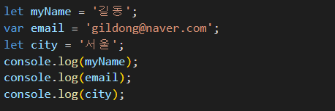
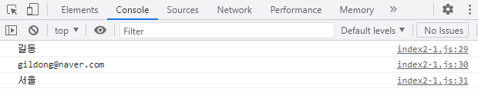
문자열 String
String 문자형 데이터
따옴표를 사용
Notes:
코드로 먼저 학습 후 돌아와서 복습

Slide 44
문자 + 변수를 동시에 쓰고 싶을 때!
메소드의 매개 변수로 넣어서 사용
console.log(“문자”, 변수, “문자”);
+ 연산자를 사용해서 변수를 문자로 변환 후 더하여 사용
console.log(“문자” + 변수 + “문자”);
백틱 문자 사용
`문자를 쓰다가 변수를 쓰고 싶으면 ${variable} 처럼 쓰면 됩니다`

Slide 45
숫자 Number
// Number 숫자형 데이터
// 정수 및 소수점 숫자를 나타냄
let number = 123;
let opacity = 0.7;
console.log(number);
console.log(opacity);

Slide 46
참 거짓 데이터 Boolean
// Boolean 참, 거짓 데이터
// true, false 두 가지 값만 가지는 데이터
let checked = true;
let isShow = false;
console.log(checked);
console.log(isShow);

Slide 47
미할당 데이터 undefined
// Undifined
// 값이 할당되지 않은 상태를 표기
let undef;
let obj = {
abc: 123,
};
console.log(undef);
console.log(obj.abc);
console.log(obj.efg);

Slide 48
빈 데이터 null
// Null
// 어떤 값이 "의도적"으로 비어 있음을 의미할 때 사용
let empty = null;
console.log(empty);
Notes:
여기까지 하고 핑.

Slide 49
배열 （ａｒｒａｙ）

Slide 50


배열 Array
// Array 배열 데이터
// 여러 데이터를 순차적으로 저장
let fruits = ["Orange", "Pineapple", "Apple", "Banana"];
console.log(fruits[0], fruits[1], fruits[2], fruits[3]);
let data = [1, "Apple", false, null, undefined];
console.log(data[0], data[1], data[2], data[3], data[4]);
Notes:
여러 개의 값을 순서대로 저장하는 데이터 구조.
하나의 변수에 여러 개의 값을 저장할 수 있도록 해주며, 각 값을 인덱스를 사용하여 접근할 수 있다.
여기까지 하고 코드 치고 다시 ｐｐｔ로

Slide 51
객체 （object）

Slide 52
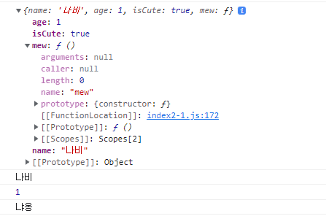
데이터 꾸러미 Object
let cat = {
name: '나비',
age: 1,
isCute : true,
mew: function () {
return '냐옹';
},
};
console.log(cat);
console.log(cat.name);
console.log(cat.age);
console.log(cat.mew());
Notes:
프로그래밍에서 실제 존재하는 개체나 개념을 표현하는 데이터 구조。
객체는 속성과 메서드로 구성되어 있음 배열은 순서가 있지만 객체는 키와 값으로 이루어져 있음
여기까지 하고 코드치기

Slide 53

실습. JavaScript 자료형 연습하기
각자를 소개할 수 있는 Object 형태의 변수 선언
지금 까지 배운 데이터를 사용하여 자신을 소개하는 console.log 출력!
Notes:
실습.

Slide 54
typeof

Slide 55

자료형을 알려주는 typeof
해당 자료형이 어떤 것인지 알려주는 착한 친구!
console.log(typeof ＂안뇽");
console.log(typeof 3);
console.log(typeof null);

Slide 56
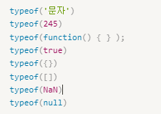
자료형 확인하기
typeof()
Notes:
코드 치기.

Slide 57
형변환
Notes:
바로 코드로 직접 쳐보기.

Slide 58
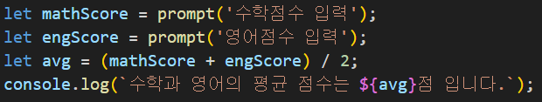
성적 평균 구하는 프로그램 만들기
Prompt 사용!
사용자에게 메시지를 표시하고 입력을 받는 함수.
깜짝 실습) 두 성적의 평균을 구해보세요!
Notes:
Prompt는 js에서 사용자에게 메시지를 표시하고 사용자로부터 입력을 받는 함수.
두가지 매개변수를 받는다.
첫번째 매개변수 = 사용자에게 보여줄 메시지
두번째 매개변수 = 선택적으로 입력 필드에 기본값을 설정하는 문자열
// 실습 풀게 해본다 > 핑 >

Slide 59
성적 평균 구하는 프로그램 만들기
그런데 결과값이 좀 이상하다?
Prompt 로 입력 받은 값은 “문자”로 저장이 됩니다!
“80” + “50” = “8050”
“8050” / 2 → 4025
Notes:
콘솔로 typeof 찍어보기. / 문자로 취급 (string)

Slide 60
JS의 자동 형변환!
처음에는 편할 수도 있지만 큰 문제를 일으키게 됩니다.
지금은 작은 프로그램이라 문제가 없었지만, 프로그램이 더 커진다면 의도하지 않은 중대한 문제를 일으킬 수도 있습니다.
만약, 비트코인 거래 사이트라면?
Notes:
Why?
JS가 느슨한 언어이기 때문이다~!, 변수가 실행중에 자동으로 형식을 결정하는 것
Js만의 독특한 특징, 허나 예상치 못한 동작을 초래 할 수 있다.
예시) 실수로 자료형을 다르게 적고 넘어갔는데 그때는 문제없이 잘 진행되다가 다른데서 이게 꼬이기 시작하면 힘들다.
그러면 어떻게 해야하나? -> 다음페이지

Slide 61

명시적 형변환
자동 형변환에 의존 하지 않고 개발자가 직접 형 변환을 시키는 것!
문자로 변환 → String();
숫자로 변환 → Number();
// 문자 데이터로 변환
let num = 123;
num = String(num);
console.log(typeof num);
// 숫자 데이터로 변환
num = Number(num);
console.log(typeof num);
console.log(Number("abcdefg"));
Notes:
개발자가 직접 형 변환을 시켜주는 것!

Slide 62

형 변환 - 문자열로
String()
toString()

Slide 63


형 변환 - 정수로
Number()
parseInt()

Slide 64
실습. 형변환 실습
변수 mathScore, engScore 를 만들어 주세요.
mathScore = “77”; engScore = “88”;
시험 점수 평균을 계산하여 avgScore 에 저장하고, 이를 출력하는 프로그램을 작성하세요!
명시적 형 변환을 사용하여 평균 점수가 정확하게 나와야 합니다!
Notes:
형변환 실습 해볼까요?
// 실습 > 이해 핑 > 다음페이지

Slide 65
Javascript 연산자
Notes:
kdt3rd-workspace/04_javascript/index2.html
kdt3rd-workspace/04_javascript/index2.js

Slide 66
연산자
대입 연산자: =
산술 연산자: +, -, *, /, %(나머지), **(거듭제곱)
비교 연산자: ==, !=, ===, !===, >, >=, <, <=
논리 연산자: !(not), &&(and), ||(or)
Notes:
바로 코드치러 ㄲ

Slide 67
연산자 줄여쓰기
num = num + 5 ➡ num += 5
num = num - 5 ➡ num -= 5
num = num * 5 ➡ num *= 5
num = num / 5 ➡ num /= 5

Slide 68

증가, 감소 연산자
++
--
let result1, result2;
let num = 10, num2 = 10;
result = num++;
console.log(result);
result2 = ++num2;
console.log(result2);

Slide 69
논리 연산자
|| (or) : 여러 개 중 하나라도 true ➡ true
&& (and) : 모든 값이 true ➡ true
! (not) : true ➡ false, false ➡ true

Slide 70
JavaScript 함수

Slide 71
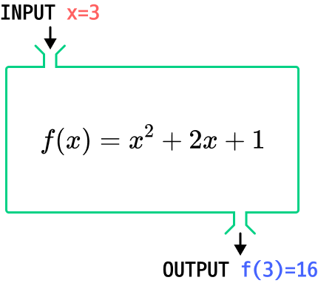
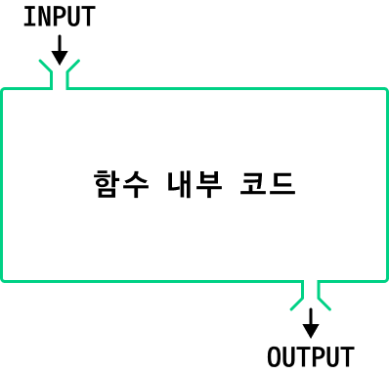
함수
Notes:
수학시간에 배웠던 기본 함수 구조 기억나시는지?
input값, outpu값, 함수식
코딩에서도 같다. (계산식 같이 무언가 설계되어있음)
input, ouput, 함수 내부 코드

Slide 72

JavaScript 함수
특정 작업을 수행하기 위해 독립적으로 설계된 코드 집합!
Notes:
특정 작업을 수행하기 위해 독립적으로 설계된 코드의 집합
.e.g. 메소드, 연산, 오퍼레이션
우선 지시사항들의 묶음(과정)
일반적으로 입력 → 함수 → return → 출력 형태를 갖는다.
동일한 작업을 반복; 함수 사용시 함수 호출만으로 동일한 작업을 여러 번 반복
반복작업 줄임
코드 재사용성 늘림
유지보수 편리

Slide 73
JavaScript 함수
➡ Keyword
Notes:
함수 선언．

Slide 74
JavaScript 함수
➡ Name (함수 이름)
: 일반적으로 camelCase 이용
Notes:
함수 이름
어떤 표기법을 사용했는지？

Slide 75
JavaScript 함수
➡ Parameter
: 함수를 선언할 때 매개변수(인자)를 받을 것

Slide 76
JavaScript 함수
➡ Body (Block)
: 함수가 실행되는 Scope 라고도 한다.

Slide 77


함수 선언 방식
명시적 함수 선언
함수 표현식
Notes:
함수 선언 방식에는
２가지 방법．
명시적 함수 선언
함수 표현식
같이 알아보도록 하겠습니다． － 코드 치러 ㄱㄱ

Slide 78
실습. JavaScript 함수 실습 (1)
multifly() 함수를 만들어주세요!
조건
매개변수로 두 개의 숫자를 입력받기
두 인자의 곱을 ‘반환’ 하는 함수를 정의
!! 출력이 아닌 반환하는 함수
콘솔창에 출력하고 싶다면 아래처럼 테스트 해보기
console.log(multifly(3,7)); // 21
console.log(multifly(2,2)); // 4
Notes:
시간 봐서 실습 하거나 숙제로 주기 (안보고)

Slide 79
실습. JavaScript 함수 실습 (2)
square() 함수를 만들어주세요!
조건
매개변수로 하나의 숫자를 입력받기
입력받은 수의 제곱을 콘솔창에 출력하는 함수 정의
콘솔창에 출력하고 싶다면 아래처럼 테스트 해보기
square(4)// 16
square(11); // 121
square(5); // 25
Notes:
시간 봐서 실습 하거나 숙제로 주기 (안보고)

Slide 80
조건문

Slide 81
조건문
특정 조건일 때만 실행하고 싶은 구문이 있을 때 사용합니다.
prompt에 입력한 수가 짝수인지 홀수인지 판별하는 프로그램
~ 일 때, ~ 하는 프로그램을 만들 때!
조건문 종류
if 문
삼항 연산자
switch 문
Notes:
특정 조건일 때만 실행하고 싶은 구문이 있을때 사용.
조금 이따가 같이 한번 해보도록 할게요 일단은 알아만 두세요

Slide 82
if 문
가장 기본적인 조건문
if문 기본 구조부터 먼저 알아볼까요?
조건은 true, false로 결과가 나와요.
a > 10 (변수 a가 10보다 크다면)
str ===“abcd” (변수 str이 abcd라는 문자열이라면)
조건에 변수 자체를 써도 되는 경우가 있는데, 이 경우는 변수자체가 true나 false로 판별 가능할 경우입니다.
if(조건){
// 괄호 안의 조건이 만족할 때 실행할 문장
}

Slide 83
if와 else
기본 if문에서 진화한 형태!
소괄호 속의 조건이 참이면 if 이하의 문장, 조건이 거짓이면 else 이하의 문장 실행
두개의 문장이 전부 다 실행될 수는 없겠죠?
!! else는 조건을 필요로 하지 않아요!
if(조건1){
// 괄호 안의 조건1이 참일 때 실행할 문장
}else{
//괄호 안의 조건1이 거짓일 때 실행할 문장
}

Slide 84
if와 else if
마지막 if문의 모양입니다! else if가 포함된 문장
else if도 if처럼 조건이 필요해요.
else는 있어도 되고 없어도 됩니다. (else는 조건 x)
하지만 반드시 if문이 가장 먼저 나온 이후에 다른 구문이 나와야 합니다.
if(조건1){
// 조건1이 참일 때 실행
}else if(조건2){
//조건1이 거짓이고, 조건2가 참일 때
}else if(조건3){
// 조건1 조건2가 거짓이고, 조건3이 참일 때
}else{
// 조건1 2 3이 모두 거짓일 때 실행
}
Notes:
있어도 되고 없어도 된다는 말은 else 자체가!

Slide 85
if 중첩
중첩, if문 안에 또 다른 if문도 들어갈 수 있어요!
if ( 조건1 ) {
if ( 조건2 ) {
//실행
} else {
//실행2
}
}

Slide 86
if 문에서 연산자
비교 연산자
a == b : a와 b가 동일하면 참
a != b : a와 b가 동일하지 않으면 참
a < b : a가 b보다 작으면 ( b가 a보다 크면 ) 참
a <= b : a가 b보다 작거나 같으면 참
논리 연산자
a && b : a AND b. a 그리고 b
a || b : a OR b. a 또는 b

Slide 87
실습. if 문 실습
if문을 이용해서 console창에 연령대별 단어 출력해보기!
age 변수 선언
age가 20 이상: 성인
age가 17 이상: 고등학생
age가 14 이상: 중학생
age가 8 이상: 초등학생
age가 0 이상: 유아
Notes:
If문 실습 해보자!
실습에 대한 정답은?

Slide 88
switch 문
if와 마찬가지로 조건문이지만 switch의 소괄호 안에는 true, false로 값이 나오는 조건이 아닌 변수 사용
변수와 case의 값이 일치한다면 실행
a가 1일 때, a가 2일 때 각각 실행되는 문장
break와 default?
switch (a) {
case 1:
console.log('a는 1입니다.');
break;
case 2:
console.log('a는 2입니다.');
break;
default:
console.log('a값을 모르겠어요.');
break;
}
Notes:
코드 작성 rr
실습! 퀴즈

Slide 89
if 문을 간단하게 만드는 삼항 연산자
조건식 ? 조건이 참인 경우 : 조건이 거짓인 경우;
한 줄로 간단히 표현 가능!
let name = “진형";
// if 문
if (name == ＂진형") {
console.log("맞았어요😀＂);
} else {
console.log(＂틀렸어요 😥＂);
}
// 3항 연산자 name != “진형＂ ? console.log(＂맞았어요😀") : console.log("틀렸어요😥");

Slide 90
실습. 지금은 오전? 오후!?
let now = new Date().getHours();
위의 코드는 현재 ‘시간’만을 받아오는 코드입니다.
0~ 23까지의 숫자를 반환하고 0이 자정, 12가 정오를 뜻합니다.
now라는 변수에는 현재 시간에 대한 숫자가 저장이 되어있겠죠?
삼항연산자로 지금 시각이 오전인지 오후인지 콘솔창에 출력해보세요!
Notes:
실습을 해보자.
New date 간단하게 설명. – 코드로 ㄱ
다시와서 실습 주고 > 핑 > 진도

Slide 91
반복문

Slide 92
반복문
특정 코드를 반복하고 싶을 때 사용합니다!
100번을 같은 동작을 반복하는데, 100줄을 쓰면 너무나 비효율적이니까요!
for문
while문
do ~ while …

Slide 93
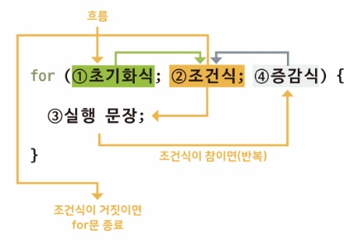
Notes:
for문의 구조,
1번 , 어디서부터
2번, 어디까지 =>보통 부등호가 들어가는 조건식이 들어감 (조건이 참일 때 반복.)
3번 늘어날거야, 줄어들거야(몇개씩?)
1부터 10까지 1개씩 늘어날거야
20부터 2보다 작기 전까지 2개씩 줄어들거야
이런것을 for문의 괄호 안에 써줄 수 잇음

Slide 94
초기값
조건문
거짓
참
명령문
증감문
종료
Notes:
이런 알고리즘..

Slide 95
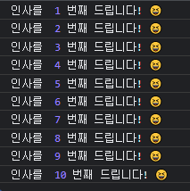
for 문
// for 문
for(let index = 0; index < 10; index++) {
console.log("인사를 ", index+1, "번째 드립니다! 😆");
}
Notes:
설명해주기

Slide 96
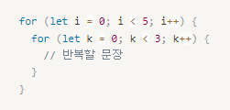
중첩 for 문
중첩 if 문이 가능하듯 for문도 중첩이 가능하다!
Notes:
for문 코드 치러 ㄱㄱ

Slide 97
while 문
while(조건){
// 조건이 참일 때 실행할 코드
}
for 문과는 달리 값을 제어하는 구문이 기본적으로 포함이 되어 있지 않기 때문에 무한 루프 가능
조건이 항상 참이라면? while문을 빠져나가지 못하고 끝없이 반복하겠지요?
따라서 주의하여 사용 필요합니다!

Slide 98
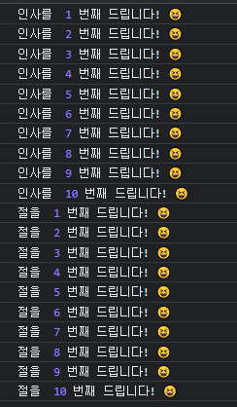
// while 문
// 1번 타입, 조건문을 사용
let index = 0;
while (index < 10) {
console.log("인사를 ", index + 1, "번째 드립니다! 😆");
index++;
}
// 2번 타입, 조건문을 사용하지 않고 if 문 + break 사용
let index2 = 0;
while (true) {
console.log("절을 ", index2 + 1, "번째 드립니다! 😆");
index2++;
if (index2 == 10) {
break;
}
}
Notes:
이것을 같이 한번 해볼게요!
코드 ㄱㄱ

Slide 99
// 구구단 while 버전
let i = 2, j = 1;
while(i < 10) {
while(j<10) {
console.log(i, "x", j, "=", i*j);
j++;
}
i++;
j = 1;
}
Notes:
while반복 가능..
구구단 while버전은 있군,..,.,.,,.,
안에 있는 while문을 벗어나게 되면 하나의 단? 이끝난거라서
j=1로 다시 초기화시켜주는 것
메모장 켜서 2x1= 설명
While문 구구단 보여주고 for문으로 구구단 만들기 실습 주기.

Slide 100
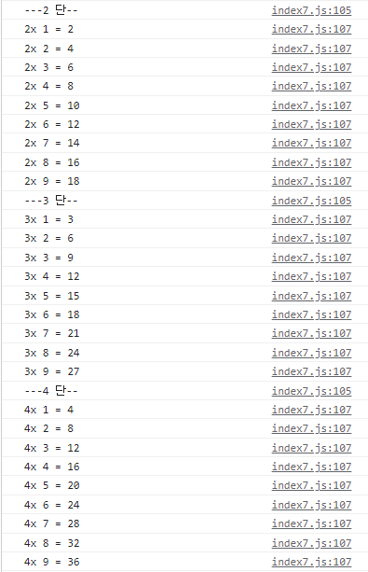
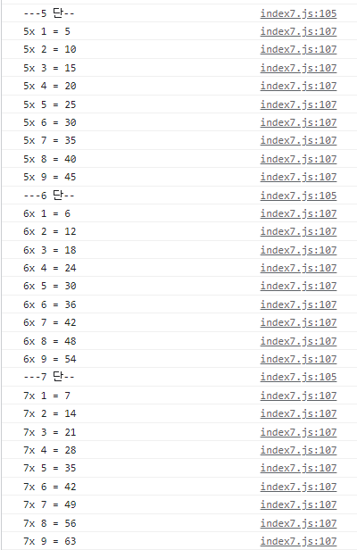
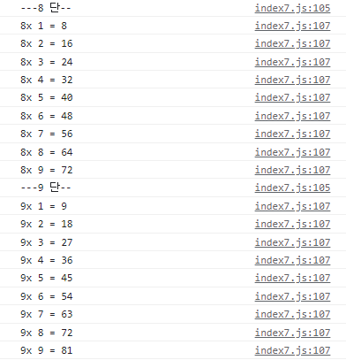
실습. 구구단 만들기
콘솔 창에 다음과 같이 출력할 수 있도록 만들어보기 (2단 ~ 9단)
Notes:
For문으로 만들어보세요

Slide 101
break & continue
Notes:
Break 과 continue에 관해 알아볼게요!
이름에서부터 느낌이 올겁니다.

Slide 102

break
반복문을 멈추고 빠져나감
// break
for(let i = 0; i < 100; i++) {
if(i==10) {
console.log("멈춰!");
break;
}
console.log(i);
}

Slide 103

continue
반복문을 이번 반복 회차를 스킵하고 다음 반복 회차로 진행
// continue
let sum = 0;
for(let i = 0; i < 100; i++) {
if(i%2 == 0) {
continue;
}
sum += i;
}
console.log(sum);

Slide 104
실습. 합계 구하기
0 ~ 100의 숫자 중에서 2 또는 5의 배수 총합 구하기!
힌트
나머지 연산자 % 를 사용
5 % 3 → 2 (5를 3으로 나눈 나머지인 2의 값을 반환)

Slide 105
실습. 13의 배수이자 홀수를 찾아보자
10000 까지의 숫자 중에서 13의 배수면서 홀수인 숫자를 찾아 봅시다!
(심화) prompt() 를 이용해서 입력받은 수까지 13의 배수면서 홀수인 숫자를 찾는 프로그램을 만들어 봅시다!

Slide 106
문자열 관련 내장 메소드
Notes:
내장 메소드
프로그래밍 언어나 프레임워크에서 기본적으로 제공되는 메서드를 말합니다.
따로 설치하거나 추가 설정할 필요가 없다.
문자열을 다루는데 유용한 기능들을 제공합니다.

Slide 107

let str = “Harry Potter-!”
length : 문자열의 길이를 반환(공백포함)
toUpperCase() & toLowerCase() : 문자열 전체를 대문자, 혹은 소문자로 변경
indexOf(‘’) : 매개변수로 문자열을 받아서 몇번째 인덱스인지 숫자 반환
Notes:
slice의 매개변수로 음수값이 들어간다면 뒤에서부터 뺀다. -1 부터 맨뒤의 문자를 가리키는 것
indexOf – 공백은 무시, 같은 문자열이 있으면 처음에 나오는 위치, 매개변수로 아무 값이 들어가지 않는다면 -1 반환
// MDN(https://developer.mozilla.org/ko/docs/Web/JavaScript/Reference/Global_Objects/String)
// : mdn 사이트에 의하면, string 타입의 속성은 length 하나, 메소드는 다양함

Slide 108
let str = “Harry Potter-!”
slice(start, end) : start 부터 end-1 까지 슬라이싱, 해당 부분 문자열 추출.
매개변수로 음수값도 가능
replace(문자열1, 문자열2) :문자열1을 문자열2로 변경
replaceAll(문자열1, 문자열2) : 문자열1을 전부찾아서 문자열 2로 바꿔줌
repeat(n) : 문자열에 대해 n번 반복
Notes:
slice의 매개변수로 음수값이 들어간다면 뒤에서부터 뺀다. -1 부터 맨뒤의 문자를 가리키는 것
Replace – 같은 문자열은 첫 글자만 바뀜.

Slide 109



let str = “Harry Potter-!”
trim() : 문자열의 양끝 공백 없애기
split() : 매개변수로 들어온 문자열을 기준으로 str을 쪼개서 배열로 저장
Notes:
split 안의 문자열은 지금
1) 빈 문자열이기 때문에 문자열의 모든 문자가 배열로저장
2) 공백문자 기준으로 자른 것-> 뒤에 공백 더 있다면 아무 문자열도 없기 때문에 빈 문자열도 배열로 저장됨
코드 치러 ㄱㄱ

Slide 110
배열 관련 내장 메소드

Slide 111
배열 관련 method
arr.push(): 배열 끝에 추가
arr.pop(): 배열 끝 요소 제거
arr.shift(), arr.unshift(): 배열 앞에 제거/추가
arr.include(요소): 배열에 해당 요소가 있는지 확인

Slide 112
배열 관련 method
arr.length : 배열의 길이 반환
arr.indexOf() : 문자열에서의 indexOf와 마찬가지로 매개변수에 해당하는 배열의 인덱스를 받아옴. 단, 매개변수로 문자열만 넣을 수 있는 것은 아님!
arr.reverse() : 배열 순서 뒤집어서 반환
arr.join(): join 안의 문자열 기준으로 문자열로 병합

Slide 113
메소드 체이닝

Slide 114
메소드 체이닝 (method chaining)
여러 메소드를 연결해서 사용하는 개념!
단, 사용한 메소드가 반환(return) 값을 가지고 있는 경우에만 사용이 가능!
‘hello’.split(“”) ➡ [‘H’, ‘e’, ‘l’, ‘l’, ‘o’] 라는 배열이 반환 됨
배열에는 reverse() 라는 메소드가 존재
‘hello’.split(“”).reverse() 는 [‘H’, ‘e’, ‘l’, ‘l’, ‘o’].reverse() 와 동일!
[‘H’, ‘e’, ‘l’, ‘l’, ‘o’].reverse() ➡ [‘o’,’l’,’l’,’e’,’H’] 와 동일
‘hello’.split(“”).reverse().join(“”) ➡ [‘o’,’l’,’l’,’e’,’H’].join(“”) 과 동일
Notes:
바로 코딩 ㄱㄱ

Slide 115
배열에서 반복

Slide 116
배열, 기본 for문 사용
let numbers = [1, 2, 3, 4, 5, 6];
let fruits = ["사과", "바나나", "수박", "포도", "파인애플"]; for (let i = 0; i < numbers.length; i++) {
console.log(numbers[i]);
}
for (let i = 0; i < fruits.length; i++) {
console.log(fruits[i]);
}
Notes:
i=0~ 배열의 요소 크기 길이 만큼 돌아야겠죠?
모든 배열을 출력하기 위해서
인덱스 0~5까지 가야하니까?

Slide 117
배열, for of 반복문
let numbers = [1, 2, 3, 4, 5, 6];
let fruits = ["사과", "바나나", "수박", "포도", "파인애플"];
let numbersLength = numbers.length;
let fruitsLength = fruits.length;
for (let number of numbers) {
console.log(number);
}
for (let fruit of fruits) {
console.log(fruit);
}

Slide 118
배열, [].forEach
let numbers = [1, 2, 3, 4, 5, 6];
let fruits = ["사과", "바나나", "수박", "포도", "파인애플"];
numbers.forEach(function (number, index, array) {
console.log(number, index, array);
});
numbers.forEach((number, index, array) => {
console.log(number, index, array);
});
fruits.forEach(function (fruit, i, arr) {
console.log(fruit, i, arr);
});
fruits.forEach((fruit, i, arr) => {
console.log(fruit, i, arr);
});

Slide 119
배열의 합
let numbers = [1, 2, 3, 4, 5, 6];
var sum1 = 0;
var sum2 = 0;
var sum3 = 0;
for (let i = 0; i < numbers.length; i++) {
console.log(numbers[i]);
sum1 = sum1 + numbers[i];
}
for (let num of numbers) {
sum2 = sum2 + num;
}
numbers.forEach((num) => {
sum3 = sum3 + num;
});
console.log(sum1, sum2, sum3);
Notes:
한번 보시고 나중에 해봐라. 실습용

Slide 120
배열에서의 기타 메소드
arr.filter()
배열 내부에서 조건에 부합하는 요소만 찾아서 “배열로” 반환
arr.find()
배열 내부에서 조건에 부합하는 첫번째 요소를 찾아서 “값”으로 반환
arr.map()
익명함수에 쓰여진 연산결과를 새로운 배열로 반환
위의 메소드들은 매개변수로 익명함수가 들어간다는 공통점이 있음
Notes:
// 모두 콜백 함수를 매개변수로 사용. --> 콜백 함수가 모든 요소에 대해 동작 수행
// 익명함수로 정의
// Q) 익명함수 란?
// A) 이름이 없는 함수.
// - 보통 함수를 정의할 때 일반적으로 함수명을 지정하여 사용하는데 함수 이름을 생략하고 직접 함수를 작성한 것.
// - 함수를 변수에 할당하여 사용.

Slide 121
참고 + for ~ in…
Object 에 사용가능한 반복문
Key로 접근
for (let k in obj) {
}
Notes:
진형 참고 for in은 원래 enum 형에 돌릴 수 있는 것

